Slide 1
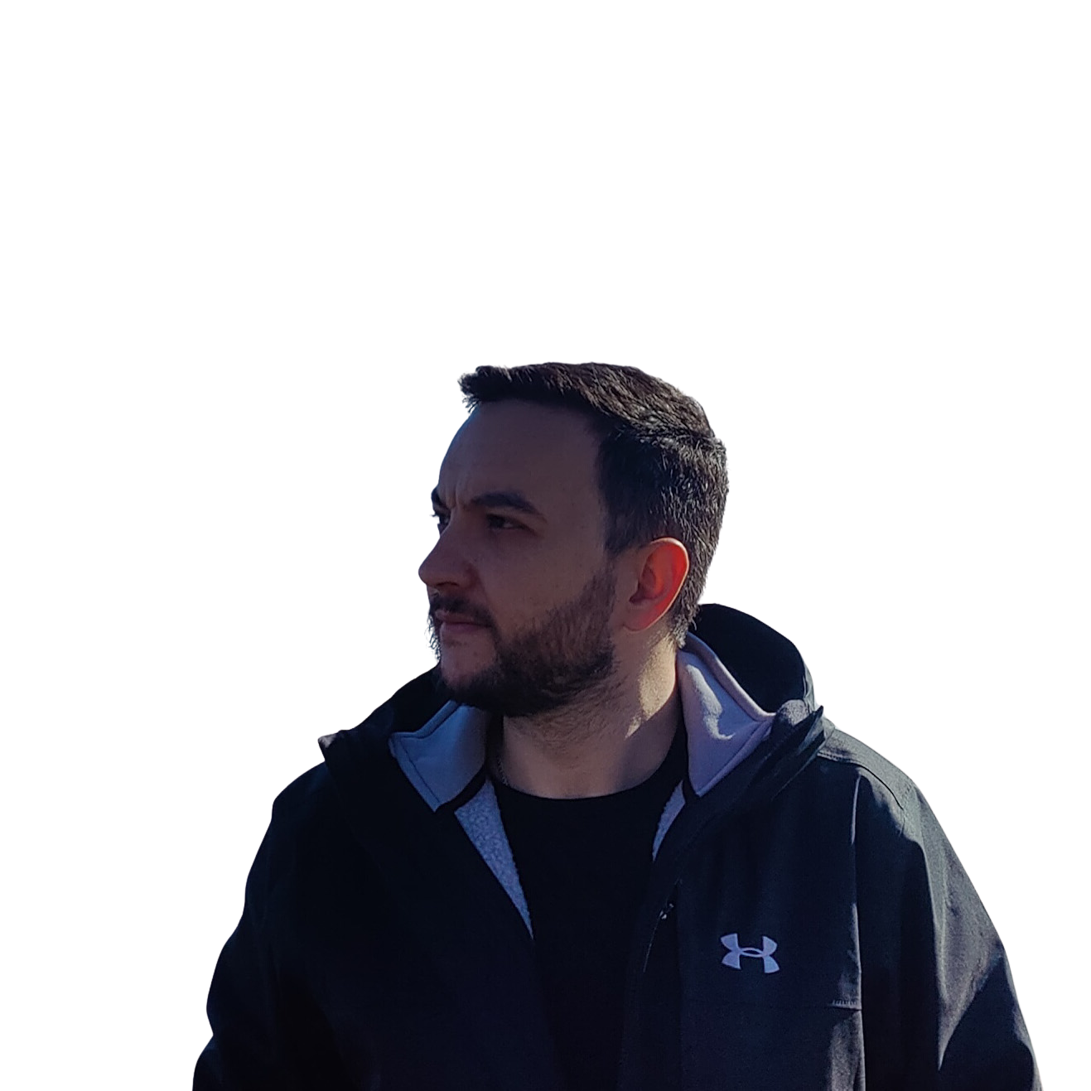
Modernizando Aplicações com Event-Driven
Lucas Massena
lucas@massena.com.br
/ @lcmassena
.NET Weekend 2026 | 16/05/2026 | SENAI Suíço-Brasileira | São Paulo

Slide 2
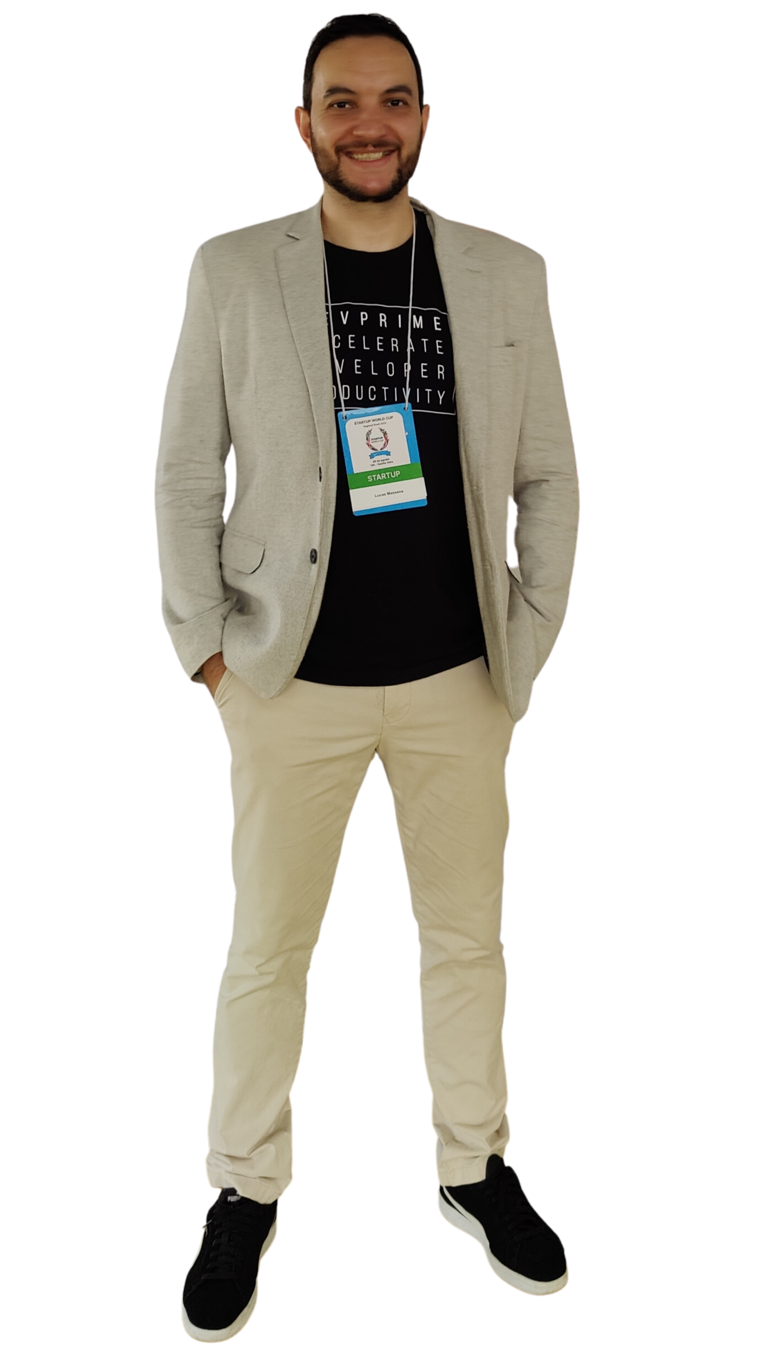
.NET Weekend
Lucas Massena
Fractional-CTO and Cloud Solutions Architect
20+ years of experience in IT industry
Go-Kart racer
Motorhome builder
Father

Slide 3


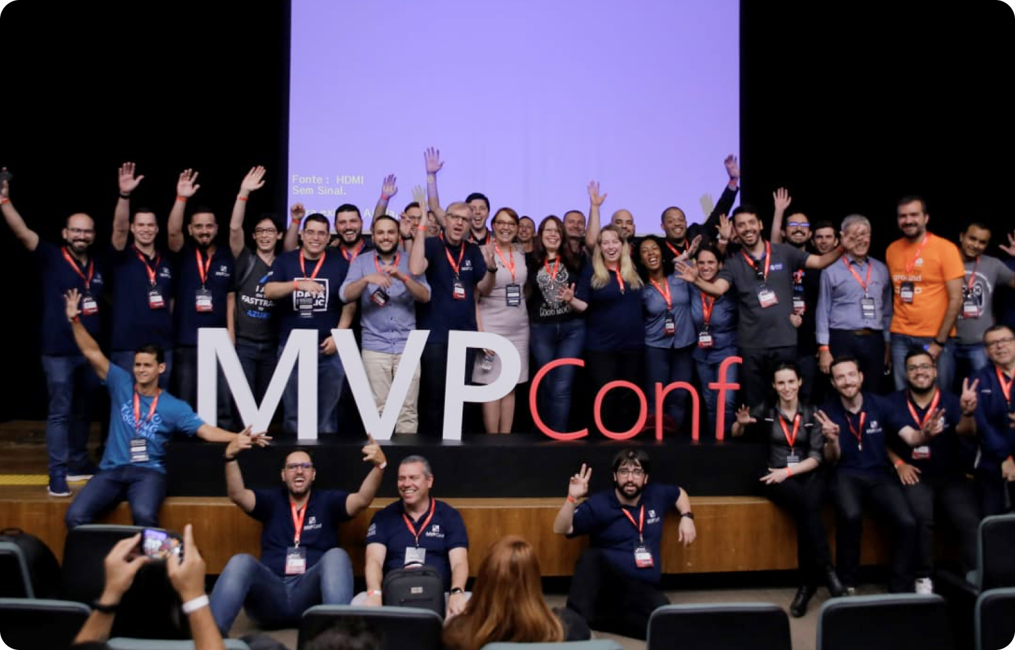
Integrações não são mais sobre conectar sistemas, mas sobre orquestrar experiências.

Slide 4

O que é transformação digital?

Slide 5
Plano de evolução claro
Criar uma cultura de inovação
Investimento em tech
Treinar e empoderar pessoas
Liderança comprometida
Monitorar e medir a evolução
Antes da tecnologia
Alguns pontos importantes sobre cultura

Slide 6
Como alcançar a transformação digital em grandes times com escala?

Slide 7
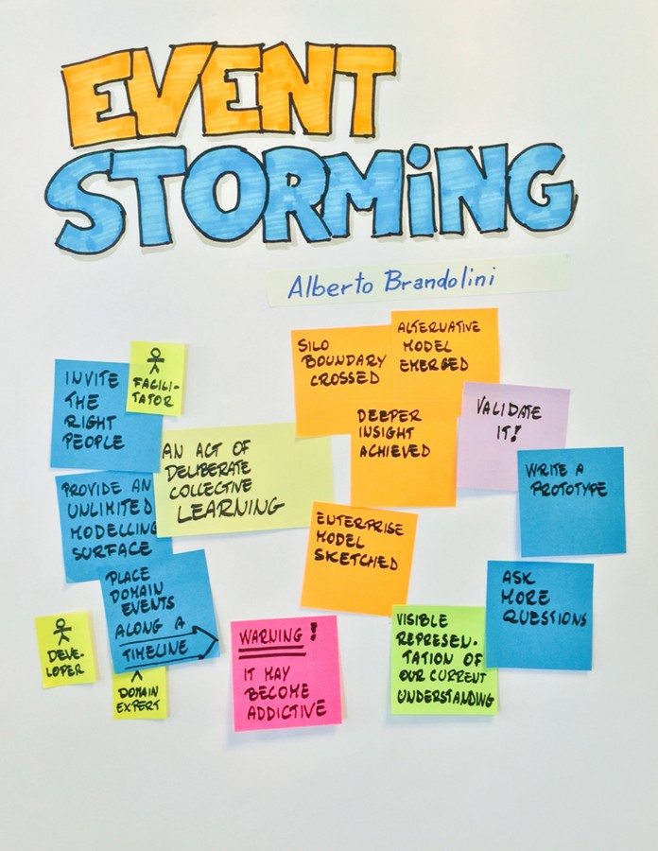
Event storming
Uma nova técnica para descobrir, definir e documentar processos, eventos e ações

Slide 8
Convidar as pessoas certas
Espaço ILIMITADO para modelar
Eventos organizados em timeline
Espaço para colaborar e discutir
Perguntas. Muitas perguntas!
Escreva protótipos
Ideias vão surgir! Que ótimo!
Representação visual do entendimento
Treine novos facilitadores
Erre! E corriga na próxima, e tá tudo bem...
Event Storming

Slide 9
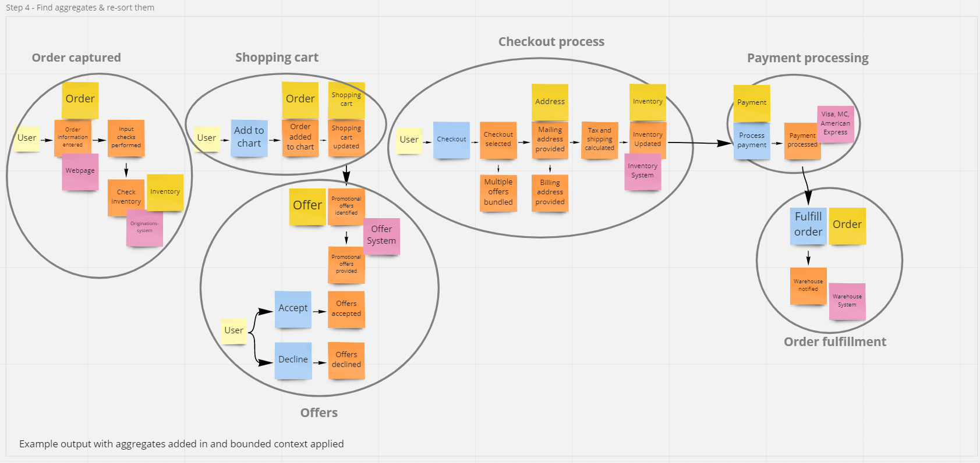
Event Storming

Slide 10
Event Driven Architecture

Slide 11
Ok, vamos mandar um email!
Marketing
Novo usuário se cadastrou
Vamos enviar um upsell para ele.
Commercial
Vamos providenciar as credenciais!
IT

Slide 12
System
B
Adapter
Topic Space
<Event>
System
A
System
C
<Event>
Event Broker
Adapter
<Event>
Adapter
<Event>
DS
System
D
Adapter

Slide 14
Dicas importantes
Eventos orientados a negócio
Eventos sempre no passado
Desassociação
Escalabilidade
Resiliencia

Slide 15
Eventos dependentes
Eventos sequenciais
Eventos com expectativas
Eventos genericos
Leaky events
Eventos baseados em entidades
Eventos como comandos
Eventos como chamadas de metódos
Anti Patterns

Slide 16
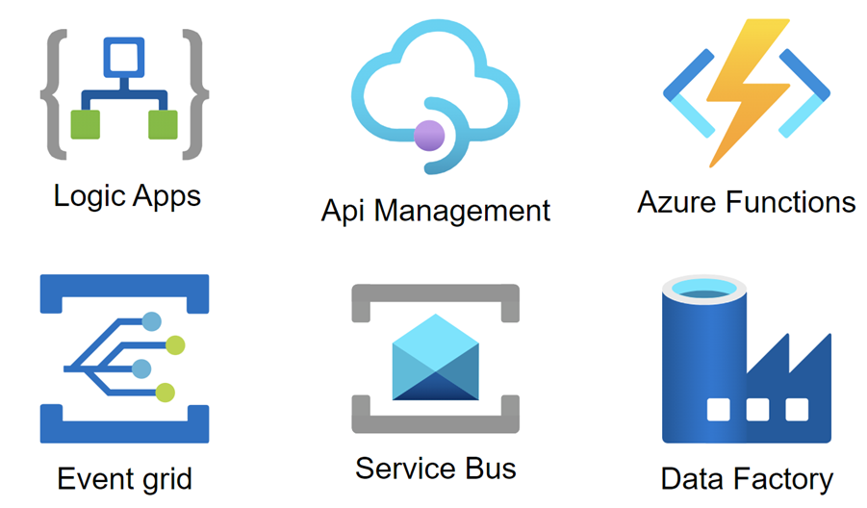
Azure Integration Services

Slide 17
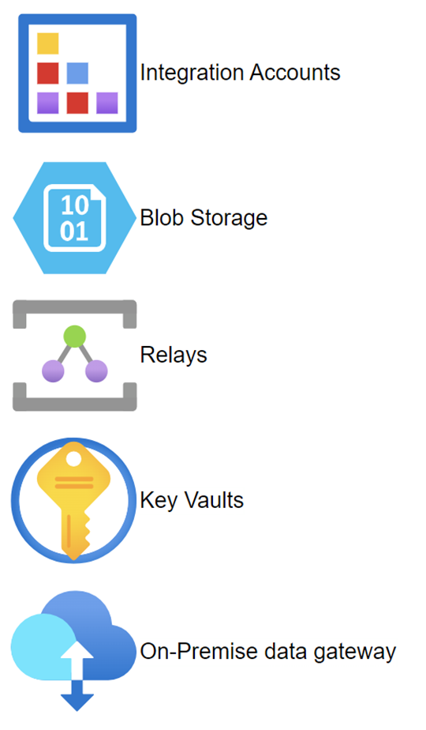
AIS Support resources

Slide 18
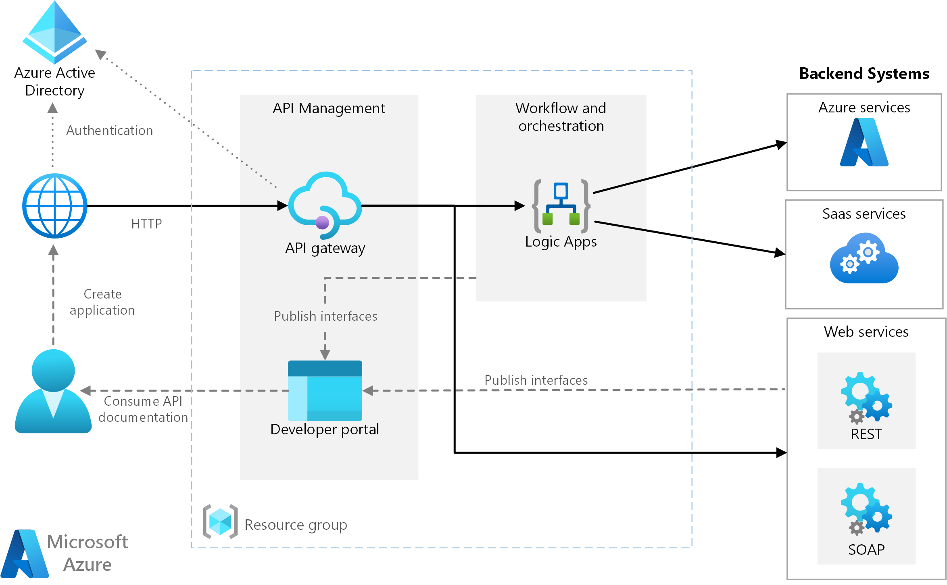

Slide 19
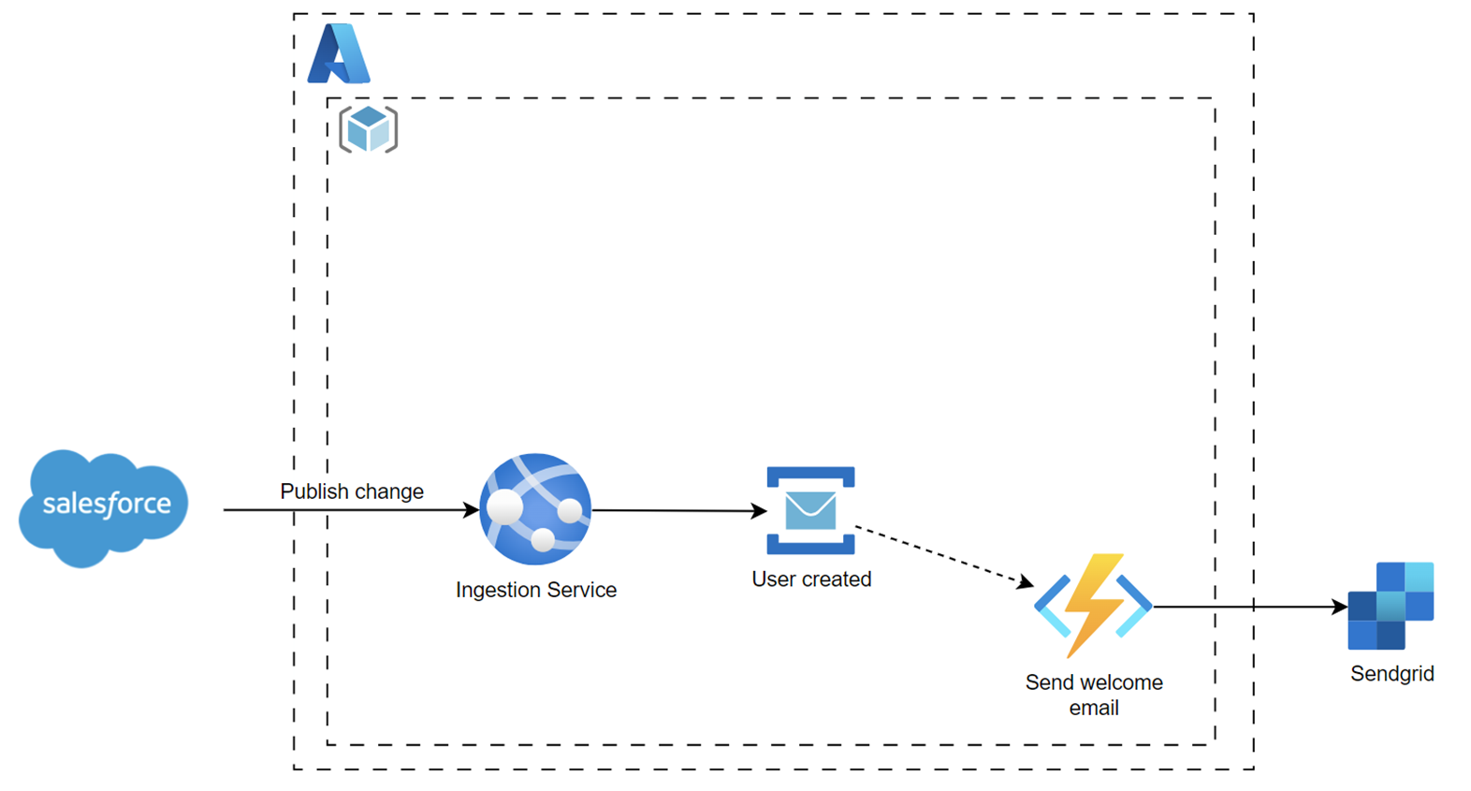

Slide 20
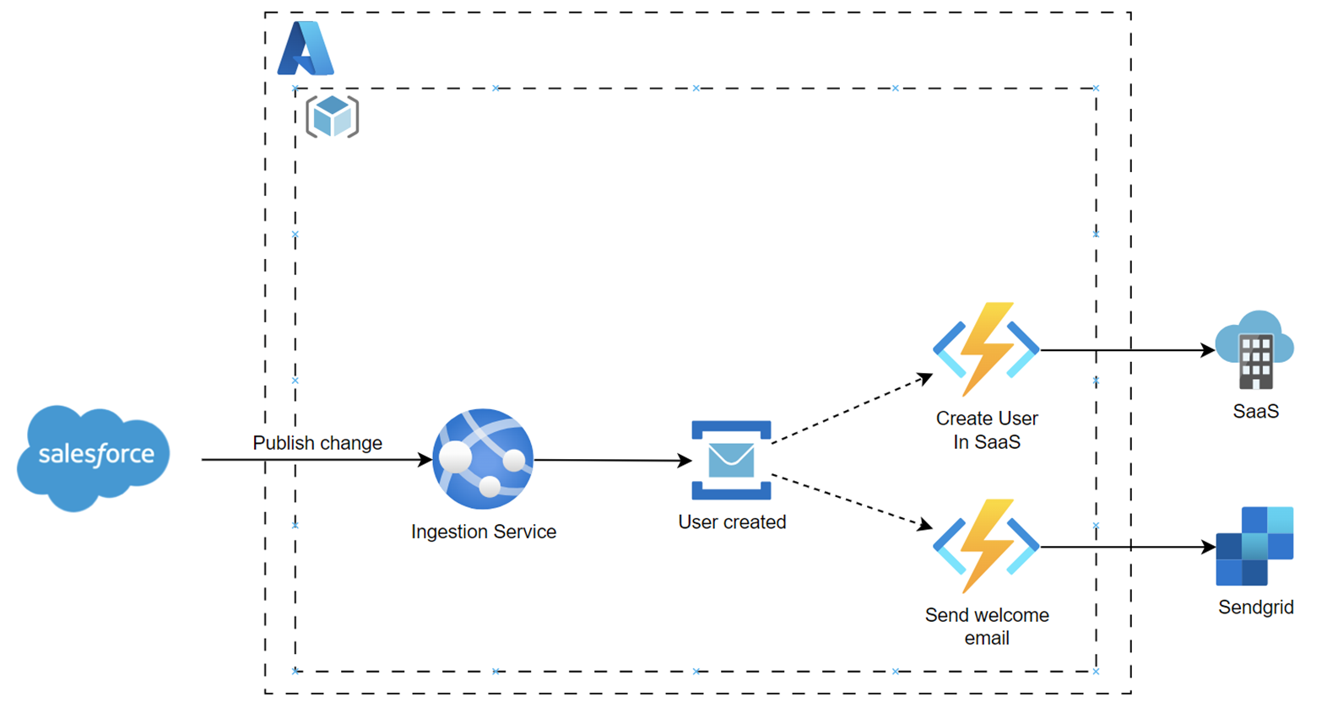

Slide 21
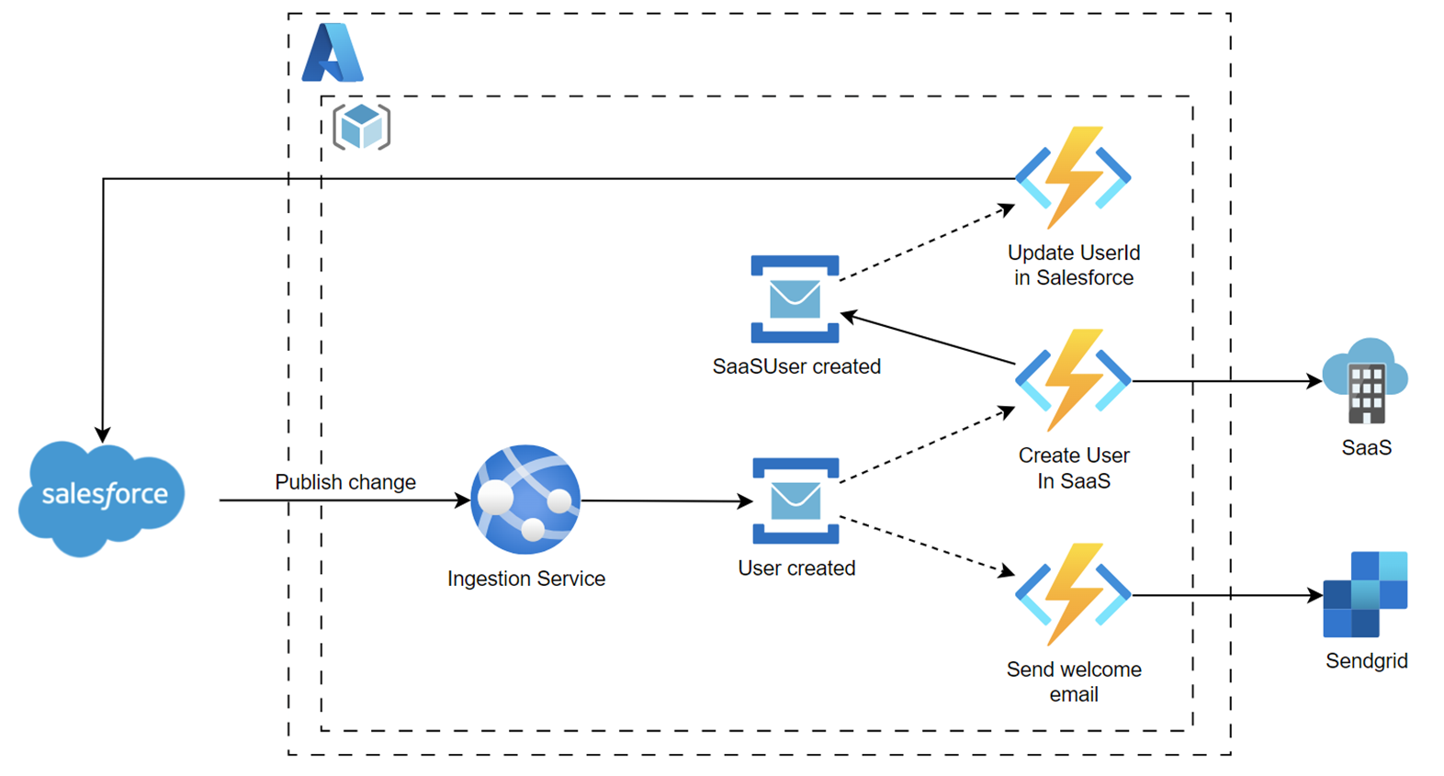

Slide 22
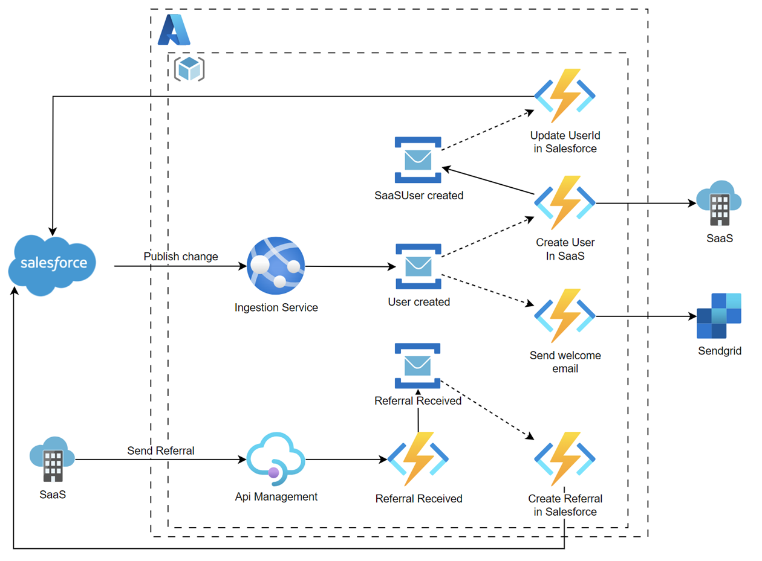

Slide 23
AIS + Fabric Powering AI

Slide 24
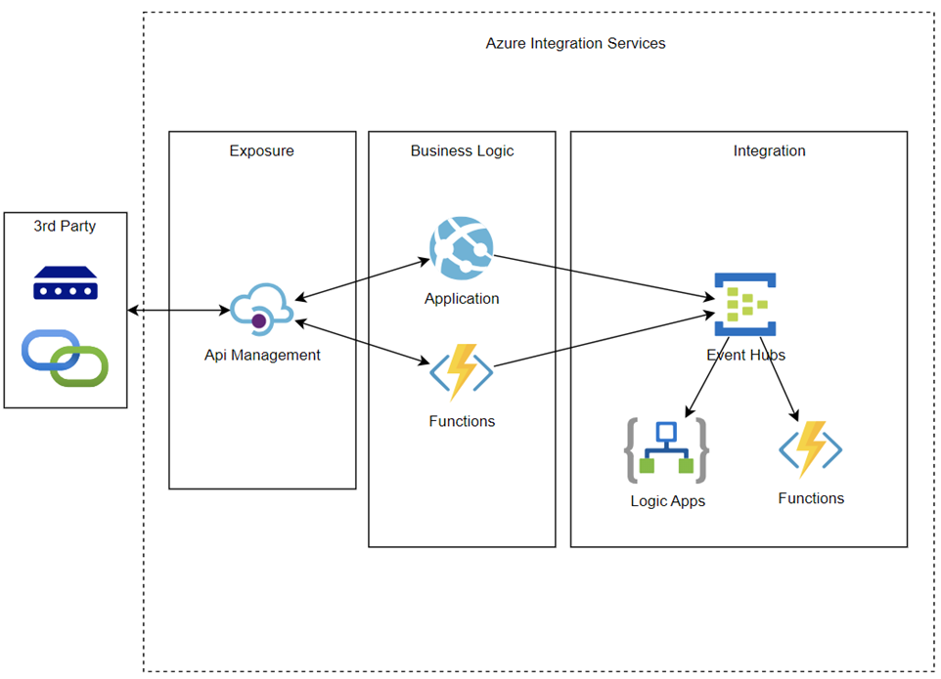

Slide 25
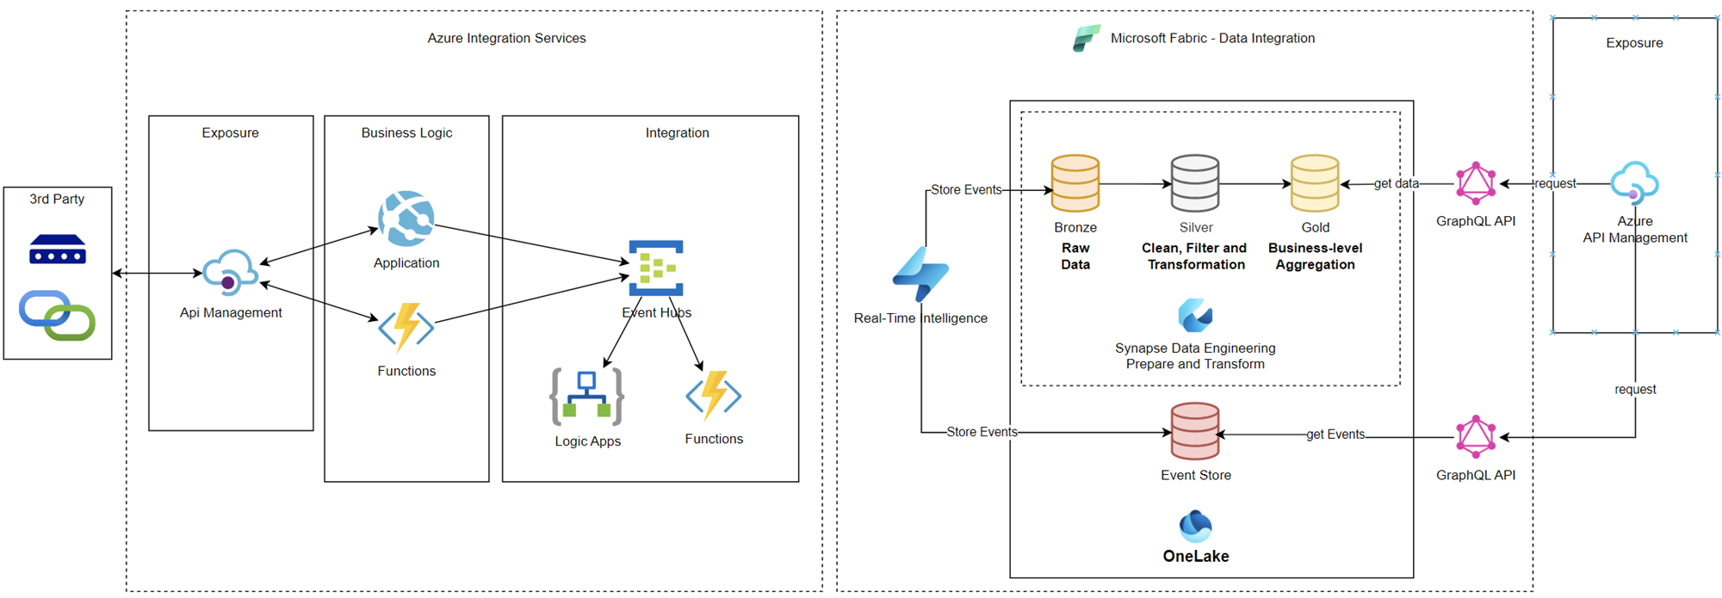

Slide 26
Porque mudar para AIS ?
Comprehensive Integration Capabilities
Scalability and Flexibility
Cost-Effectiveness
Security and Compliance
Vendor Consolidation
Native Integration with Azure Ecosystem

Slide 27
Do legado ao Event Driven com Azure Integration Services
Lucas Massena
lucas@massena.com.br
/ @lcmassena

Slide 28
O peso do legado
Notes:
Toda empresa tem seu Frankenstein de integrações: ETLs, scripts, filas internas e sistemas que só funcionam porque ninguém ousa tocar. Integrações Legadas: o elo fraco da transformação digital.
Quando falamos em modernização, ninguém tem o luxo de desligar o sistema antigo.
O legado continua rodando, faturando e processando. A missão é fazê-lo conversar com o futuro sem causar um infarto.
Custos altos de manutenção e licenciamento.
Mudanças lentas (se mexer em um, quebra outro).
Dificuldade em escalar e monitorar.
Arquiteturas monolíticas de integração (ESBs, workflows fixos). Plataformas que não escalam
Custos exorbitantes de operação (Opex)

Slide 29
Ensinando o legado a falar

Slide 30
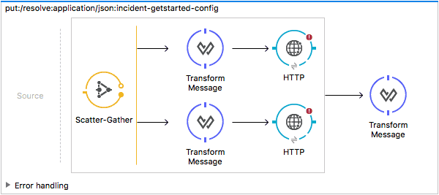
Legado
Processos lineares, encadeados e acoplados a sistemas e serviços

Slide 31
De workflows a eventos
O primeiro passo é fazer o legado contar o que ele faz — ainda que ninguém esteja ouvindo.

Slide 32
Event driven
Sistemas reativos à eventos, em tempo real, desacoplados, independentes e escaláveis
Notes:
Identifique momentos de negócio (pedido criado, pagamento confirmado, cadastro alterado).
Faça o sistema publicar eventos, mesmo que não existam consumidores ainda.
O objetivo inicial é emitir fatos, não processá-los.
Técnicas:
Adicionar um componente de publicação dentro do código legado (ex: API REST → envia mensagem para Service Bus).
Usar adaptadores ou middlewares leves (ex: interceptar logs, hooks ou triggers do próprio sistema).
Criar “topic stubs”: tópicos prontos no barramento, sem subscribers — para validar formato e volume.

Slide 33
Ok, vamos mandar um email!
Marketing
Novo usuário se cadastrou
Vamos enviar um upsell para ele.
Commercial
Vamos providenciar as credenciais!
IT
Notes:
Eventos orientados a negócio
Eventos sempre no passado
Desassociação
Escalabilidade
Resiliencia

Slide 34
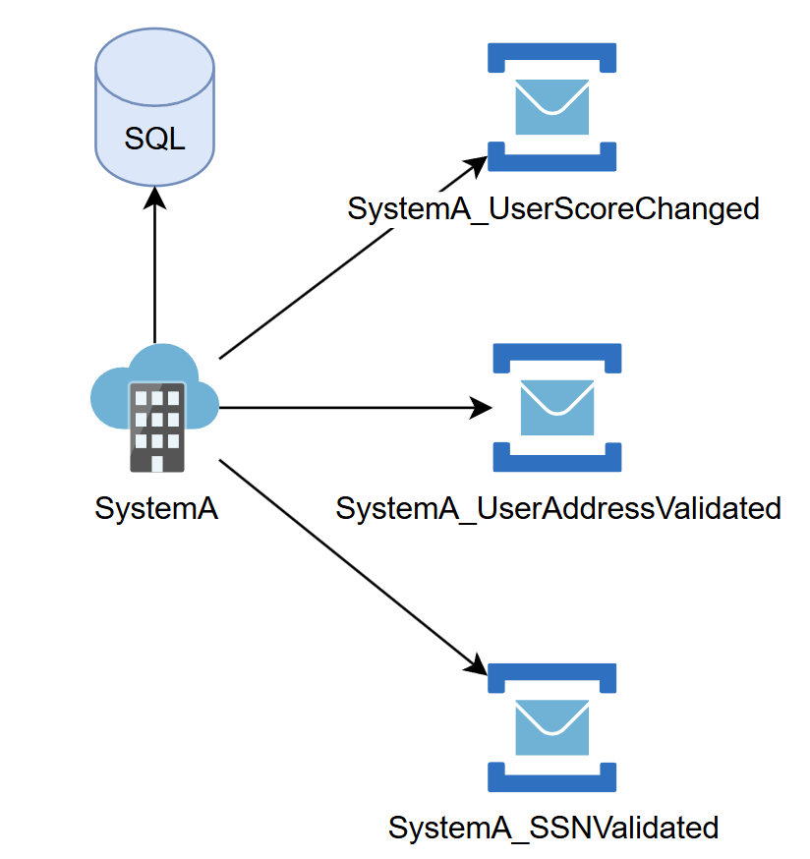
Fazendo o legado falar
Adicionar um componente de publicação dentro do Código legado
Notes:
Identifique momentos de negócio (pedido criado, pagamento confirmado, cadastro alterado).
Faça o sistema publicar eventos, mesmo que não existam consumidores ainda.
O objetivo inicial é emitir fatos, não processá-los.
Técnicas:
Adicionar um componente de publicação dentro do código legado (ex: API REST → envia mensagem para Service Bus).
Usar adaptadores ou middlewares leves (ex: interceptar logs, hooks ou triggers do próprio sistema).
Criar “topic stubs”: tópicos prontos no barramento, sem subscribers — para validar formato e volume.

Slide 35
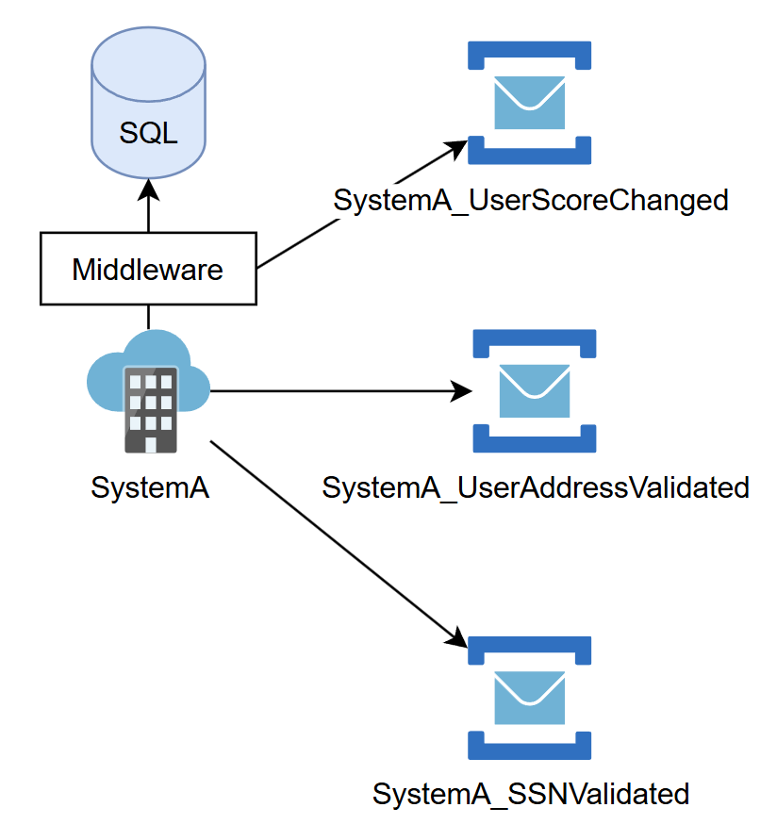
Fazendo o legado falar
Usar adaptadores ou middlewares leves para interceptar logs, hooks ou triggers
Notes:
Identifique momentos de negócio (pedido criado, pagamento confirmado, cadastro alterado).
Faça o sistema publicar eventos, mesmo que não existam consumidores ainda.
O objetivo inicial é emitir fatos, não processá-los.
Técnicas:
Adicionar um componente de publicação dentro do código legado (ex: API REST → envia mensagem para Service Bus).
Usar adaptadores ou middlewares leves (ex: interceptar logs, hooks ou triggers do próprio sistema).
Criar “topic stubs”: tópicos prontos no barramento, sem subscribers — para validar formato e volume.

Slide 36
Quando o legado não pode falar
Extraindo o passado em forma de eventos

Slide 37
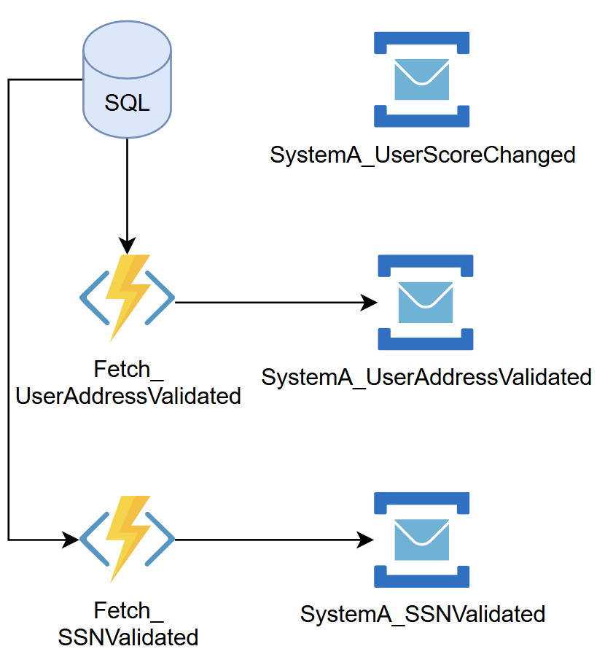
Quando o legado não pode falar
Crie jobs ou functions que consultam a base periodicamente e publique os eventos
Notes:
Crie jobs ou functions que consultam a base do legado periodicamente.
Detecte mudanças (por timestamp, hash, ou registros novos).
Publique essas mudanças como eventos simulados (“PedidoCriado”, “StatusAtualizado”).
Esses eventos entram no Service Bus como se fossem gerados pela aplicação.

Slide 38
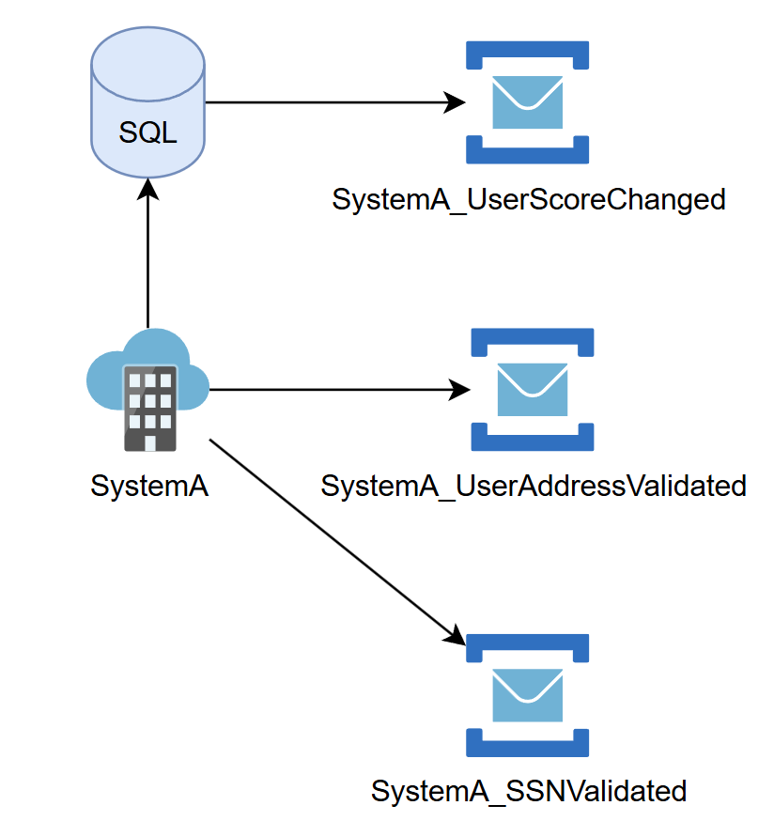
Quando o legado não pode falar
Usar os triggers/functions do SQL para publicar eventos no Service Bus
Notes:
Explicação:
É possível criar DLLs customizadas ou extensões CLR no SQL Server para publicar mensagens no Service Bus.
O banco dispara um evento sempre que ocorre um INSERT, UPDATE ou DELETE.
Pode ser útil quando o sistema não pode ser modificado e a latência precisa ser baixa.
Mas:
Aumenta o acoplamento entre banco e integração.
Dificulta manutenção e rollback.
Precisa de análise cuidadosa de desempenho e segurança.

Slide 39
Monitoramento com Azure Monitor
Não existe arquitetura reativa sem observabilidade.
Cada evento precisa deixar rastros.
Notes:
Pontos de fala:
Configure Azure Monitor + Application Insights para rastrear:
Falhas de publicação (Service Bus dead-letter).
Falhas de processamento (Functions com exceção).
Performance e volume de mensagens.
Use log correlation: cada evento deve carregar um Correlation Id.
Crie dashboards que contem a história do evento — da origem até o consumidor.

Slide 40
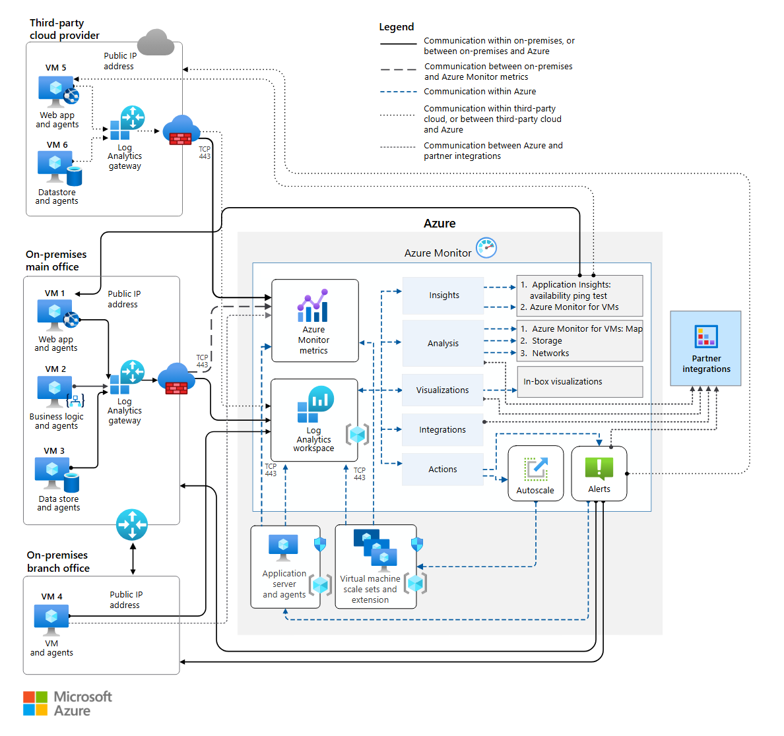

Edição 2025
Log centralizado
Azure Monitor + Application Insights Falhas de publicação, falhas de processamento, performance e volume de eventos

Slide 41
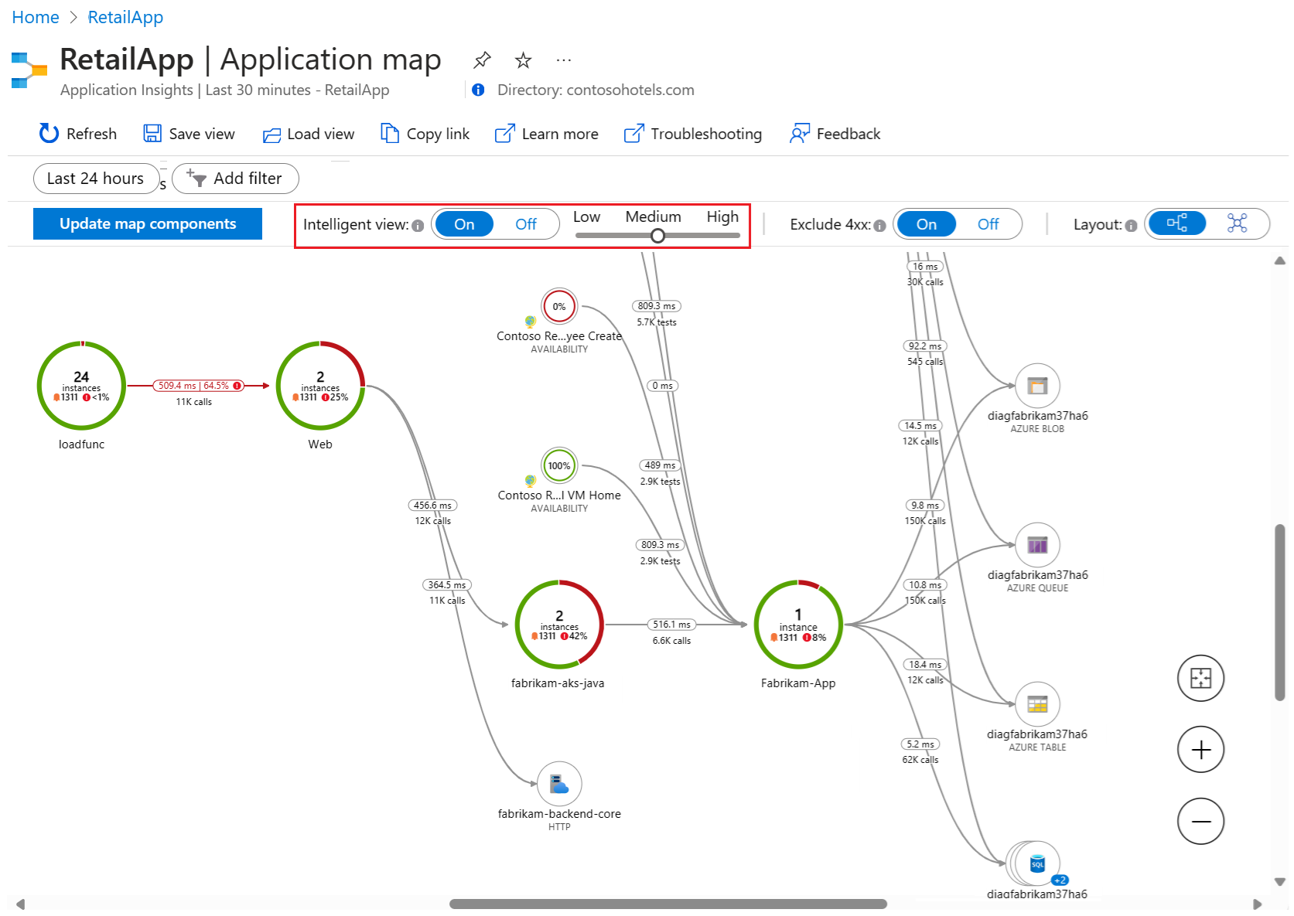
Rastreabilidade
Importante saber onde e quando cada mensagem passou; onde falhou; porque falhou; e se houve retentativa.

Slide 42
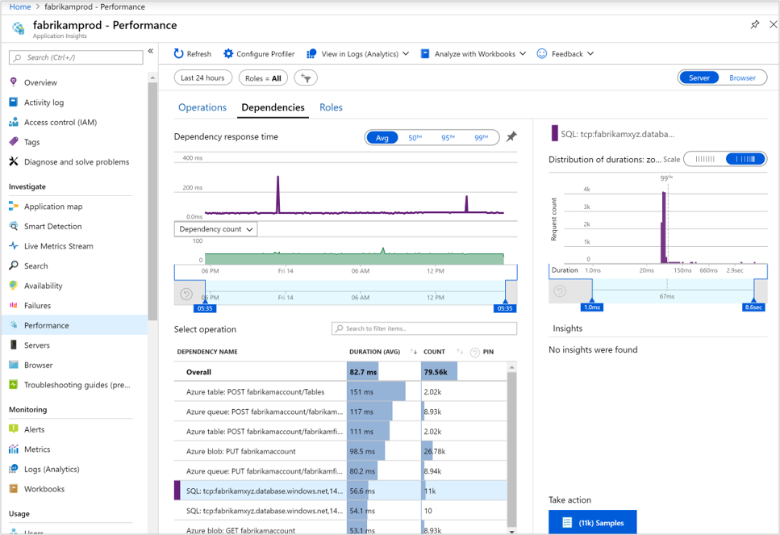
Métricas
Crie dashboards que contem a história do evento – da origem ao consumidor

Slide 43
Modernizar é fazer o velho reagir
O legado precisa falar. Quando não for possível, simule os eventos a partir de dados. Se preciso, dispare do SQL. Monitore tudo, sempre!
Notes:
Resumo da jornada:
Faça o legado falar (emitir eventos).
Quando não puder, simule eventos a partir dos dados.
Em último caso, dispare do SQL com cautela.
Monitore tudo, sempre.

Slide 44
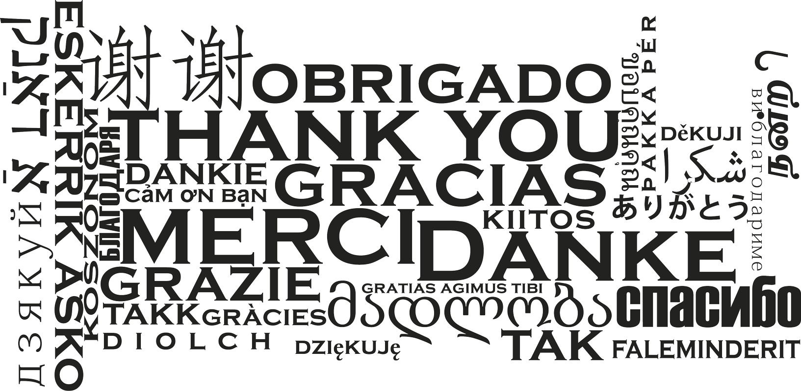

lucas@massena.com.br
www.massena.com.br
/ @lcmassena

